Slide 1

דמוקרטיה מתגוננת
עריכה: אביה אשואל לוי

Slide 2
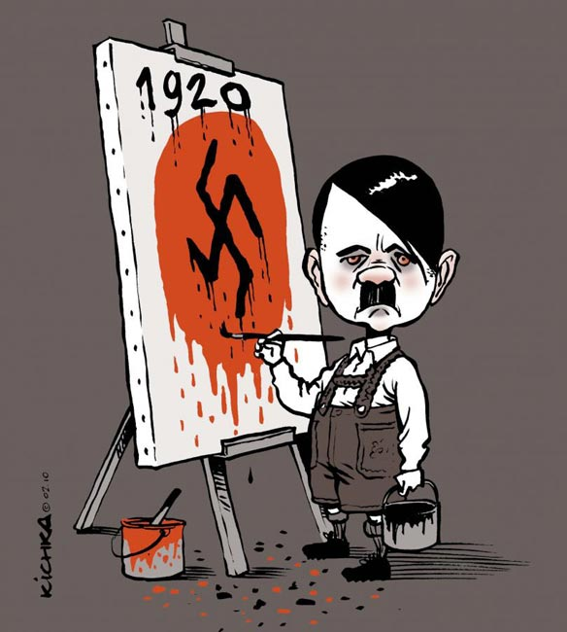
דמוקרטיה מתגוננת
הגנה על המשטר הדמוקרטי, עקרונותיו ואופי המדינה.
מפני אדם או קבוצה שפועלים בזירה הציבורית תוך ניצול הכלים הדמוקרטיים על מנת לפגוע במשטר הדמוקרטי או באופי המדינה.
במקרים בהם האיום ממשי המדינה מתגוננת על ידי שלילת הזכות הפוליטיות שלהם.

Slide 3

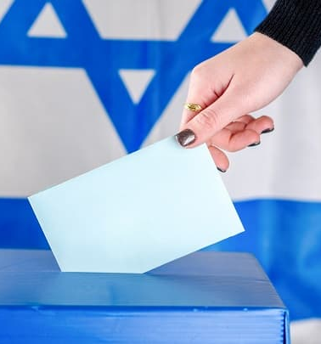
חוק המפלגות
על פי חוק יסוד הכנסת וחוק המפלגות
מפלגה לא יכולה להשתתף בבחירות לכנסת אם יש במטרותיה:
1. שלילת קיומה של ישראל כמדינה יהודית ודמוקרטית
2. הסתה לגזענות
3. תמיכה במאבק מזוין של מדינת אויב או ארגון טרור נגד מדינת ישראל

Slide 4

פסילת מפלגות/מתמודדים לאורך השנים
כך – כהנא צדק
מיכאל בן ארי
חנין זועבי - מרמרה
שלום עכשיו

Slide 5

ביטחון ודמוקרטיה

Slide 6
תקנות לשעת חירום
הממשלה מוסמכת להתקין תקנה לשעת חירום לטובת הגנת המדינה, ביטחון הצבור וקיום אספקה ושירותים חיוניים.
ייחודן בכך שאף שהן חקיקת משנה, הן יכולות לגבור על הוראות חוק (למעט חוקים חסינים כמו ח"י: כבוד האדם וחירותו, ח"י חופש העיסוק וח"י: הכנסת)
בישראל ניתן להתקינן רק כאשר מוכרז מצב חירום במדינה (ע"י הכנסת. (בפועל, מאז הקמת המדינה מוכרז בה על-ידי הכנסת מצב חירום (ההכרזה מחודשת אחת לשנה).

Slide 7
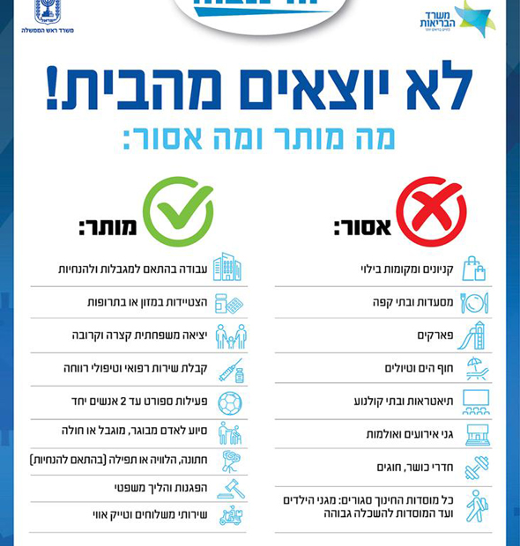
בתקופת הקורונה ניתן לראות כיצד הממשלה הפעילה תקנות לשעת חירום, לדוגמה: 1. הטלת סגר 2. סגירת מקומות ציבוריים 3. איכון טלפונים פרטיים
תקנות לשעת חירום

Slide 8
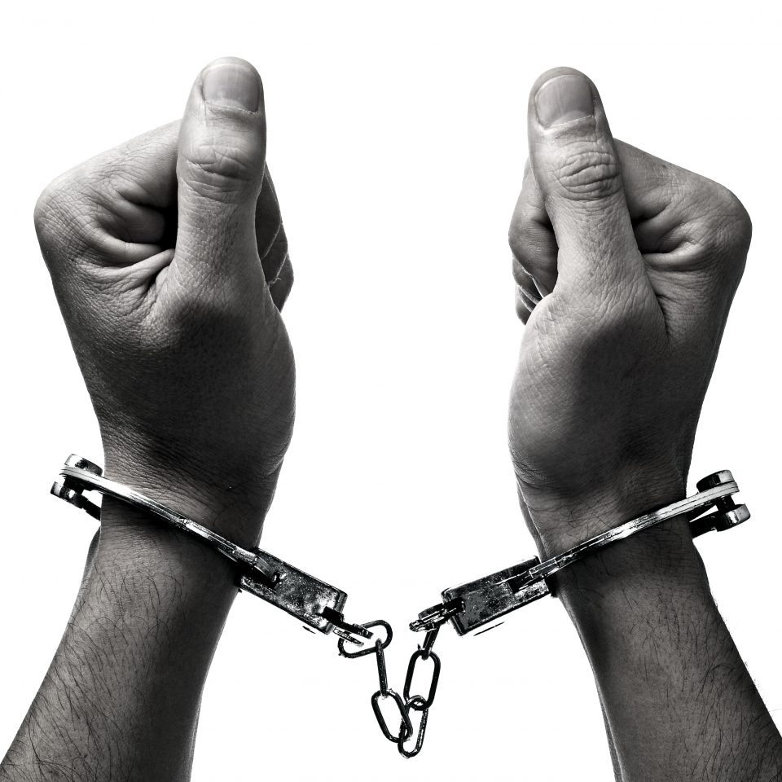
מעצר מנהלי
מעצר מניעתי מידי ללא הליך פלילי רגיל כנגד העצור/ גם בלי שהוא מואשם בביצוע עבירה כלשהי(סמכותו של שר הביטחון להורות עליו).
מטרתו למנוע פגיעה בביטחון הציבור/ המדינה/ אזרחי המדינה
הליך הנתון לביקורת רבה בשל הפגיעה הקשה בזכויות ולכן חלות עליו הגבלות בחוק .
לדוג': מעצר של עד 6 חודשים,
אי הצגת הראיות והאישומים בפני החשוד.

